Slide 1
Null-text Inversion for Editing Real Images using Guided Diffusion Models

Slide 2
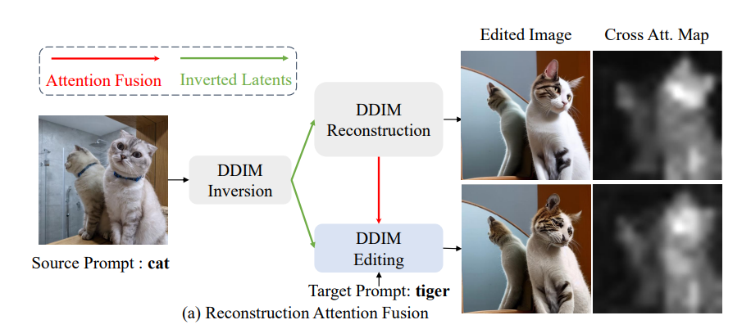
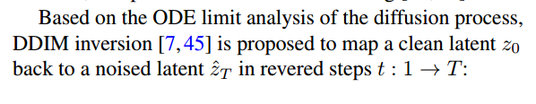


背景
（1）classifier-free guidance
（2） DDIM Inversion
在实践中，DDIM Inversion每一步都会产生误差，对于无条件扩散模型，累积误差可以忽略。但是对基于classifier-free guidance（ w>1 ）的扩散模型，累积误差会不断增加, DDIM Inversion最终获得的噪声向量可能会偏离高斯分布，再经过DDIM采样，最终生成的图像会严重偏离原图像
Notes:
在实践中，DDIM Inversion每一步都会产生误差，对于无条件扩散模型，累积误差可以忽略。但是对基于classifier-free guidance（ �>1 ）的扩散模型，累积误差会不断增加，DDIM Inversion最终获得的噪声向量可能会偏离高斯分布，再经过DDIM采样，最终生成的图像会严重偏离原图像，并可能产生视觉伪影

Slide 3
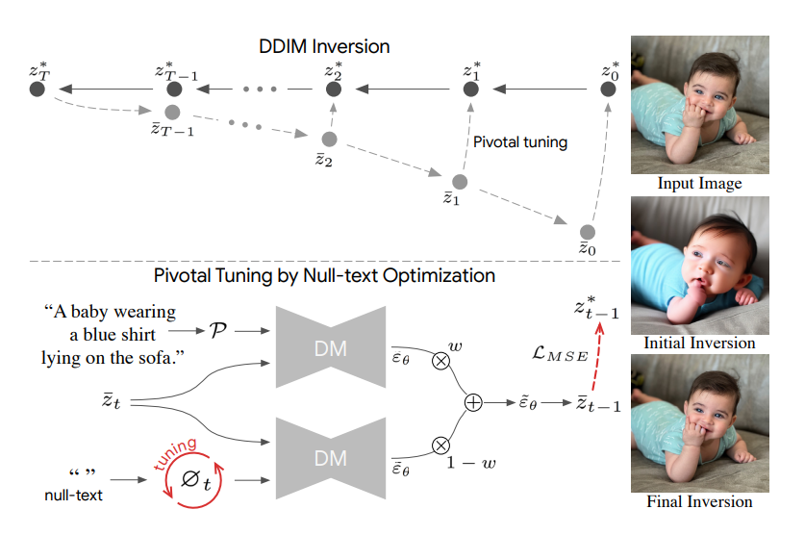
Pivotal Inversion

Slide 4
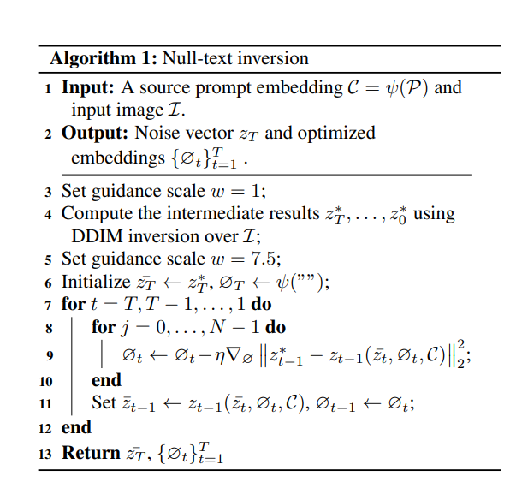
Pivotal Inversion
Notes:
最后，可以使用噪声�¯�=��∗ 和优化后的Null-text Embedding {∅�}�=1� 进行图像编辑。

Slide 5
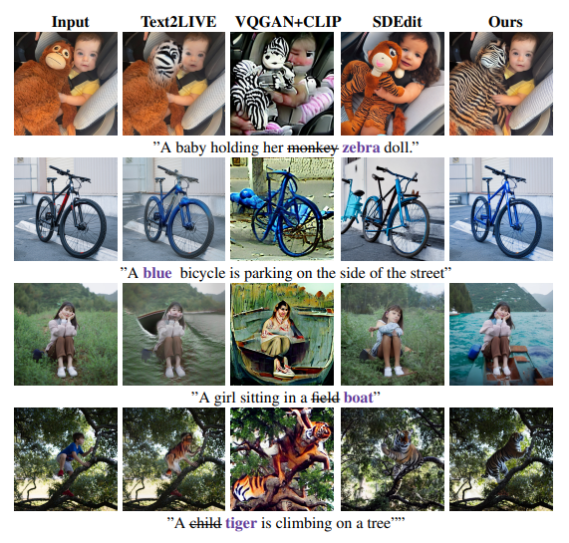
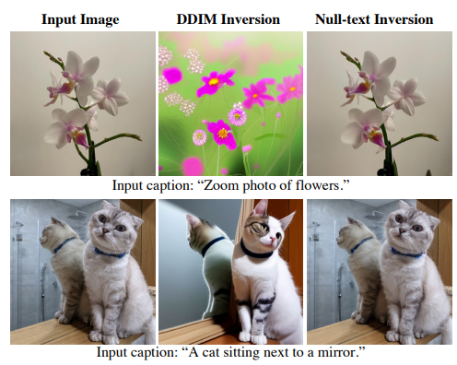

Slide 8

DDIM Sampling:
DDIM Inversion:
Notes:
直接使用inverted latents会导致帧间不一致
原因：1）DDIM inversion的式子只在小时间步下有效，DDIM50步，误差会累积 2）Classifier-free guidance提高了图像编辑能力，但是自由度也会导致帧间不一致
这些问题在图像编辑上还好，在视频上问题会放大
之前的方法：optimization of text-embedding [16] or other regularization

